Slide 1
Тема урока:
ЖАНРЫ ВОКАЛЬНОЙ МУЗЫКИ

Slide 2
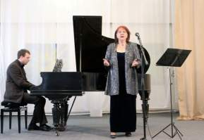
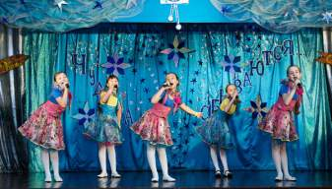
МУЗЫКАЛЬНЫЙ ЖАНР – МНОГОЗНАЧНОЕ ПОНЯТИЕ, КОТОРОЕ ХАРАКТЕРИЗУЕТ РАЗДЕЛ МУЗЫКАЛЬНОГО ТВОРЧЕСТВА ПО РОДАМ И ВИДАМ.
МУЗЫКАЛЬНЫЕ ЖАНРЫ КЛАССИФИЦИРУЮТ ПО ИХ ПРОИСХОЖДЕНИЮ, ИСПОЛНЕНИЮ, ВОСПРИЯТИЮ ИЛИ ПО ДРУГИМ ПРИЗНАКАМ (СОДЕРДАНИЮ, СТРУКТУРЕ, СОСТАВОМ ИСПОЛНИТЕЛЕЙ, ТИПУ ИСПОЛНЕНИЯ).

Slide 3
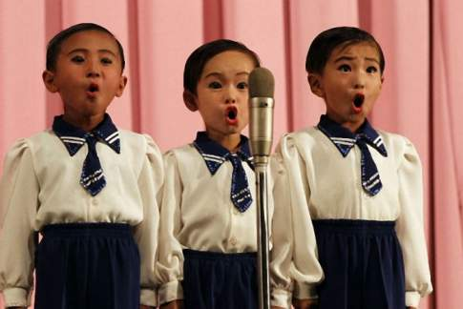
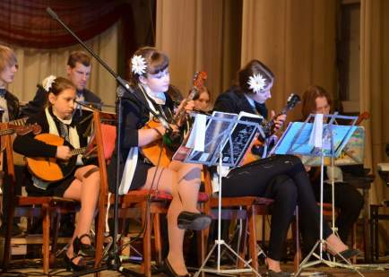
МУЗЫКАЛЬНЫЕ ПРОИЗВЕДЕНИЯ РАСПРЕДЕЛЯЮТ ПО СПОСОБУ ИСПОЛНЕНИЯ НА ВОКАЛЬНЫЕ, ИНСТРУМЕНТАЛЬНЫЕ И ТЕАТРАЛЬНЫЕ

Slide 4
Виды музыкального искусства
Вокальная
Инструментальная
Театральная
КАМЕРНАЯ:
ПЕСНЯ,
ГИМН, РОМАНС,
СЕРЕНАДА,
БАЛЛАДА
ВОКАЛЬНО-ХОРОВАЯ:
КАНТАТА,
ОРАТОРИЯ,
ХОРОВОЙ КОНЦЕРТ
КАМЕРНАЯ:
СОНАТА
ПРЕЛЮДИЯ
ЭЛЕГИЯ
РАПСОДИЯ
ЭТЮД
ФАНТАЗИЯ
СИМФОНИЧЕСКАЯ
СИМФОНИЯ
УВЕРТЮРА
КОНЦЕРТ
СЮИТА
ФАНТАЗИЯ
ПОЭМА
ТЕАТРАЛЬНАЯ
ОПЕРА
БАЛЕТ ОПЕРЕТТА
МЮЗИКЛ

Slide 5
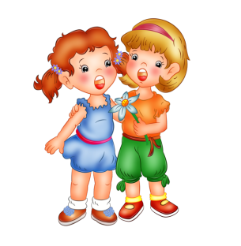
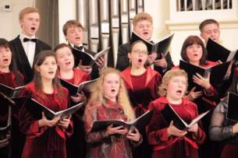
ЖАНРЫ КЛАССИЧЕСКОЙ МУЗЫКИ ВОКАЛЬНЫЙ:
КАМЕРНАЯ
ПЕСНЯ ГИМН
РОМАНС СЕРЕНАДА
ВОКАЛЬНО-ХОРОВАЯ
КАНТАТА
ОРАТОРИЯ
БАЛЛАДА
ХОРОВОЙ КОНЦЕРТ

Slide 6
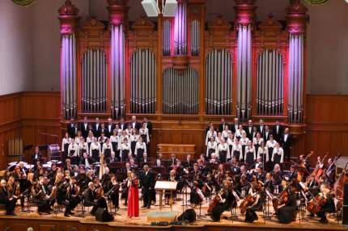
ВОКАЛЬНЫЕ ЖАНРЫ
КАМЕРНО-ВОКАЛЬНАЯ МУЗЫКА
ПЕСНЯ
ГИМН
ХОРОВАЯ
МЕССА
КАНТАТА
РОМАНС
РЕКВИЕМ
ОРАТОРИЯ
ХОРОВОЙ КОНЦЕРТ
СЕРЕНАДА
БАЛЛАДА

Slide 7
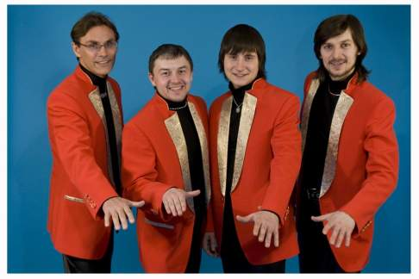
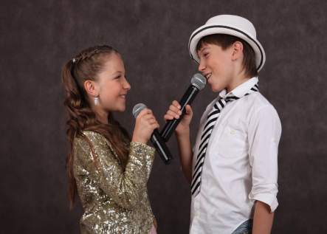
КАМЕРНЫМИ НАЗЫВАЮТ НЕБОЛЬШИЕ КОЛЛЕКТИВЫ (ДУЭТ, ТРИО, КВАРТЕТ, КВИНТЕТ), А ТАКЖЕ МУЗЫКАЛЬНЫЕ ПРОИЗВЕДЕНИЯ, ПРЕДНАЗНАЧЕННЫЕ ДЛЯ ТАКИХ КОЛЛЕКТИВОВ ИЛИ СОЛИСТОВ.

Slide 8
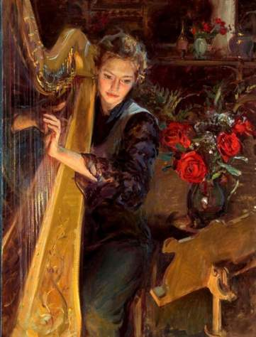
В ДРЕВНИЕ ВРЕМЕНА ТАКИЕ ПРОИЗВЕДЕНИЯ ИСПОЛНЯЛИ В НЕБОЛЬШОМ ПОМЕЩЕНИИ – КАМЕРЕ (С ЛАТ. – КОМНАТА). ОТСЮДА И ПРОИЗОШЛО НАЗВАНИЕ КАМЕРНОЙ МУЗЫКИ.

Slide 9
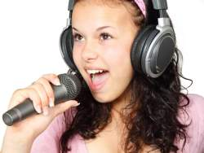
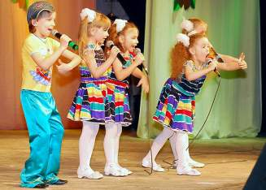
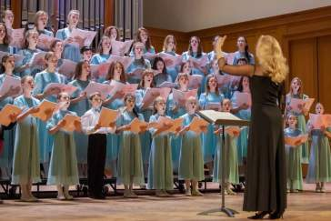
СЛОВАРИК
ВОКАЛЬНАЯ МУЗЫКА (С ЛАТ. ВОКАЛ – ГОЛОС) – МУЗЫКАЛЬНЫЕ ПРОИЗВЕДЕНИЯ, СОЗДАННЫЕ ДЛЯ ПЕНИЯ СОЛО, АНСАМБЛЕМ ИЛИ ХОРОМ.

Slide 10
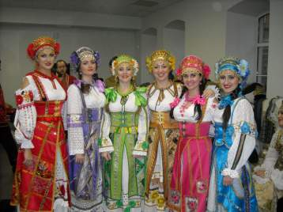
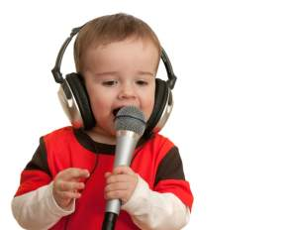

ДРЕВНЕЙШИМ ЖАНРОМ КАМЕРНОЙ ВОКАЛЬНОЙ МУЗЫКИ ЯВЛЯЕТСЯ ПЕСНЯ
ПЕСНЯ – СЛОВЕСНО-МУЗЫКАЛЬНОЕ ПРОИЗВЕДЕНИЕ ДЛЯ ПЕНИЯ.

Slide 11
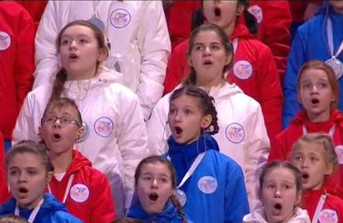
ГИМН
ТОРЖЕСТВЕННОЕ МУЗЫКАЛЬНОЕ ПРОИЗВЕДЕНИЕ НА СЛОВА СИМВОЛИКО-ПРОГРАММНОГО СОДЕРЖАНИЯ.

Slide 12
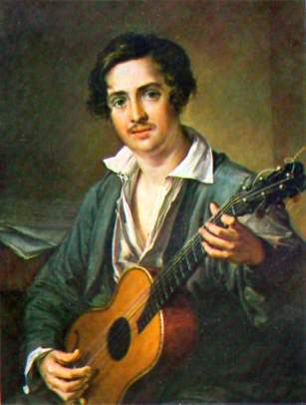
РОМАНС
НЕБОЛЬШОЕ ЛИРИЧЕСКОЕ ОДНОГОЛОСНОЕ ВОКАЛЬНОЕ ПРОИЗВЕДЕНИЕ С ИНСТРУМЕНТАЛЬНЫМ СОПРОВОЖДЕНИЕМ.

Slide 13
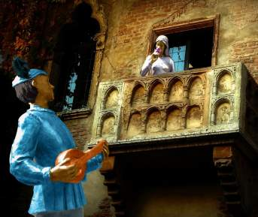
СЕРЕНАДА
ПЕСНЯ, ИСПОЛНЕННАЯ ДЛЯ ВОЗЛЮБЛЕННОЙ, В ОСНОВНОМ В ВЕЧЕРНЕЕ И НОЧНОЕ ВРЕМЯ, ЧАСТО ПОД ЕЁ ОКНОМ.

Slide 14
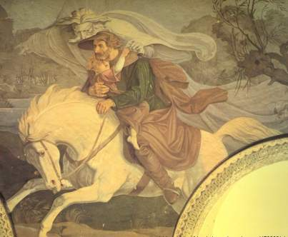
БАЛЛАДА
СЮЖЕТНАЯ ПЕСНЯ СКАЗОЧНО-ФАНТАСТИЧЕСКОГО, ЛЕГЕНДАРНО-ИСТОРИЧЕСКОГО ИЛИ ГЕРОИЧЕСКОГО СОДЕРЖАНИЯ.

Slide 15
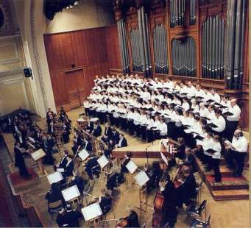
ХОРОВОЙ КОНЦЕРТ
ФОРМА ПОЛИФОНИЧЕСКОЙ ВОКАЛЬНОЙ ИЛИ ВОКАЛЬНО-ИНСТРУМЕНТАЛЬНОЙ МУЗЫКИ, КОТОРАЯ УПИРАЕТСЯ НА СОПОСТАВЛЕНИИ ДВУХ ИЛИ НЕСКОЛЬКИХ ПАРТИЙ.

Slide 16

КАНТАТА
БОЛЬШОЕ ТОРЖЕСТВЕННОЕ МУЗЫКАЛЬНОЕ ПРОИЗВЕДЕНИЕ, КОТОРОЕ ИСПОЛНЯЮТ СОЛИСТЫ И ХОР В СОПРОВОЖДЕНИИ ОРКЕСТРА.

Slide 17
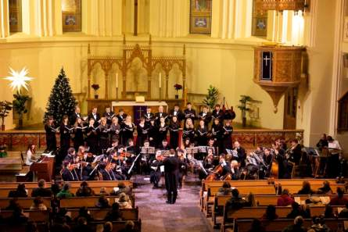
ОРАТОРИЯ
БОЛЬШОЕ МУЗЫКАЛЬНОЕ ПРОИЗВЕДЕНИЕ ДЛЯ ХОРА, СОЛИСТОВ И СИМФОНИЧЕСКОГО ОРКЕСТРА, НАПИСАННОЕ НА ДРАМАТИЧЕСКИЙ СЮЖЕТ И ПРЕДНАЗНАЧЕННОЕ ДЛЯ КОНЦЕРТНОГО ИСПОЛНЕНИЯ.

Slide 18
Өй эше:
2020 елда Татарстанда «Үлемсез полк» акциясе онлайн узачак.
Теләге булган һәр кеше #БессмертныйполкОнлайн #БессмертныйполкТатарстан
хештегы белән пост куеп, онлайн-акциягә кушыла ала
Укучылар, без дә бу акциягә кушылыйк һәм якыннарыбызның Бөек Ватан сугышындагы батырлыклары турында сөйлик!
Һәр гаиләнең сугышта катнашкан ерак бабалары бар. Әти-әниләрегез белән иске фотоальбомнардан фотоларын эзләп табып, үзегезнең яки әти-әниегезнең контакт битләрендә урнаштырып, кыскача гына информация язып куясыз. #БессмертныйполкОнлайн #БессмертныйполкТатарстан
хештегы белән пост куеп, онлайн-акциягә кушыласыз.
Лениногорск районы, куакбаш авылы, исемегезне язарга онытмагыз.

Slide 19
ИСТОЧНИКИ ИНФОРМАЦИИ:
https://mec-krasnodar.ru/images/itog/поём_Гимн_России.jpg
http://cp14.nevsepic.com.ua/183/18280/1384988001-v.-a.-tropinin-1776-1857-gitarist.-1823.jpg
http://www.pxleyes.com/images/contests/medievel-couple/fullsize/medievel-couple-5258ab046c6b7.jpg
http://img1.liveinternet.ru/images/attach/c/9/108/420/108420115_ErlkGnig_Carl_Gottlieb_Peschel_1840_Goethe.jpg
https://avdisk.ru/uploads/images/h/o/r/horovaja_i_orkestrovaja_gruppi_ansamblja_siverko.jpg
http://litvin.org/assets/files/2016/03/wpid-kantata-aleksandr-nevskij-6.jpg
http://img1.liveinternet.ru/images/attach/c/0/113/554/113554765_great_hall_2002.jpg
https://www.2do2go.ru/uploads/64420cfd0f2eb08704643a330e32a6ef.JPG

